Slide 1

Star Wars
em React
João Pedro Zabrieszach - 92280
Pedro Nóbrega - 81115

Slide 2

Ideia
Inicialmente nossa ideia seria fazer sobre o Game of Thrones, porém devido a problemas na API e no CORS, o prof sugeriu mudarmos de tema. Escolhemos Star Wars porque sabíamos que haveria muitos dados para utilizar.

Slide 3
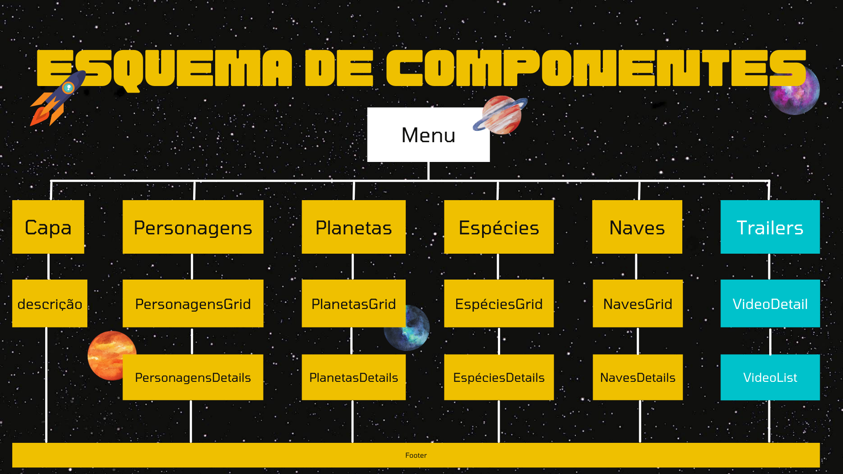

Slide 4

Libraries
Boostrap & Search do youtube.
A do BootStrap foi utilizada para a formatação do CSS da app.
O Search do Youtube foi utilizada para procurar os trailers sobre o tema, porém optamos por já deixar pré-definido os trailers e por isso removemos a barra de pesquisa.

Slide 5

APIs
Ao todo utilizamos 3 APIs.
StarWarsAPI - Utilizamos para buscar os dados dos Planetas, Espécies, Naves e Filmes. Cada um recebe seus respectivos valores.
“akabab/starwars-api” - API com os dados e imagens dos Personagens.
YoutubeAPI - usamos para buscar os trailers dos filmes.

Slide 6
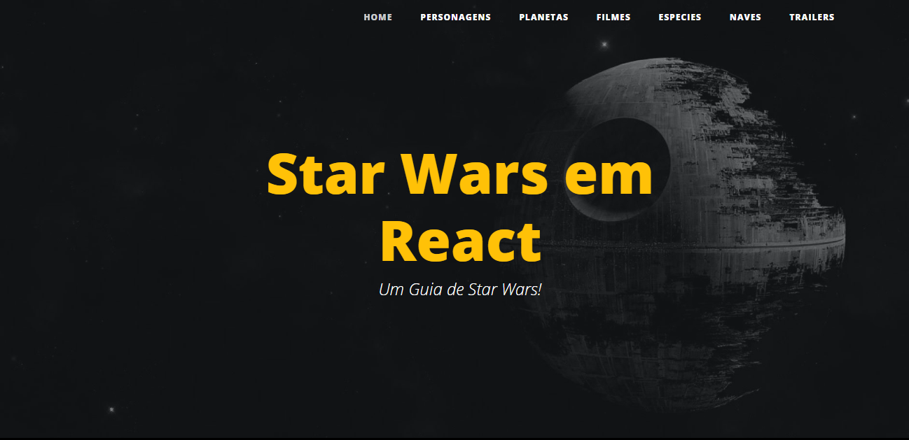
App

